Slide 1
DAMLA SULAMA SİSTEMİ
TASARIMI
ÖRNEĞİ (ELMA)
Prof. Dr. A. Halim ORTA

Slide 2
KAYNAK ARAŞTIRMASI
1. PROJE ALANI VE PLANLAMA HARİTASI
Proje alanı, ………….. ili ………… ilçesi ……… köyü çiftçilerinden …………… ‘e ait 260 x 130 m boyutlarında, 33.8 da büyüklüğündeki elma bahçesidir. Planlama haritası ekte verilmiştir.
2. TOPRAK ÖZELLİKLERİ
Proje alanında 2 adet profil açılmış ve her profilde farklı derinliklerden alınan toprak örneklerinin analizi sonucunda aşağıdaki Çizelge’de verilen değerler elde edilmiştir.
Her profilin yanında çift silindir infiltrometrelerle yapılan infiltrasyon testleri sonucunda, su alma hızı değerleri sırasıyla, 4.2 mm/h ve 4.8 mm/h elde edilmiştir. Proje alanı için ortalama su alma hızı, I = 4.5 mm/h’tır. Profillerin incelenmesi sonucunda, 150 cm toprak derinliğine kadar geçirimsiz bir katmana ya da taban suyuna rastlanmamıştır. Dolayısı ile topraklar derindir ve drenaj sorunu bulunmamaktadır.

Slide 4
KAYNAK ARAŞTIRMASI
Çizelge’den görüleceği gibi, toprağın elektriksel iletkenliği 0.46 – 0.93 dS/m arasında değişmektedir ve alanda tuzluluk sorunu bulunmamaktadır.
Çizelge Proje alanı topraklarının bazı fiziksel özellikleri
Profil no | Derinlik (cm) | Bünye sınıfı | Tarla kapasitesi, TK (%) | Solma noktası, SN (%) | Hacim ağırlığı, γ_{t} (g/cm³) | Elektriksel iletkenlik, EC (dS/m) | Kullanılabilir su tutma kapasitesi
 |  |  |  |  |  |  | mm/30 cm | Toplam
1 | 0-30 30-60 60-90 90-120 120-150 | C C C C C | 34.6 33.5 35.4 36.2 36.7 | 18.6 19.2 21.1 21.7 20.8 | 1.21 1.29 1.18 1.16 1.20 | 0.46 0.57 0.52 0.68 0.84 | 58.1 55.3 50.6 50.5 57.2 | 58.1 113.4 164.0 214.5 271.7
2 | 0-30 30-60 60-90 90-120 120-150 | C C C SiC SiC | 34.2 35.3 35.7 34.9 33.8 | 18.2 19.9 19.6 19.8 19.1 | 1.22 1.24 1.21 1.26 1.30 | 0.59 0.48 0.74 0.88 0.93 | 58.6 57.3 58.4 57.1 57.3 | 58.6 115.9 174.3 231.4 288.7
Toplam | 0-30 0-60 0-90 0-120 0-150 |  |  |  |  |  |  | 58.4 114.7 169.2 223.0 280.2
d_{k} = 185.8 mm/ 1 m
d_{k} = 223.0 mm/ 120 cm

Slide 5
KAYNAK ARAŞTIRMASI
3. TOPOGRAFYA ÖZELLİKLERİ
Ekli planlama haritasından izleneceği gibi, proje alanında ortalama eğim kuzey-güney doğrultusunda % 3.2, doğu-batı doğrultusunda ise arazi eğimsiz olarak değerlendirecek kadar düzdür.
4. BİTKİ ÖZELLİKLERİ
Proje alanındaki elma ağaçları yeni dikilmiştir. Ağaçların dikim aralıkları, sıra arası 5 m, sıra üzerinde ağaç arası 4 m olmak üzere 5 x 4 m’dir.
Ağaç sıraları, doğu-batı yönündedir.
5. SU KAYNAĞI ÖZELLİKLERİ
Proje alanına 800 m kadar uzakta, çiftçinin kendi arazisi içerisinde bir pınar bulunmaktadır. Çiftçi kendi olanaklarıyla gömülü bir boru hattı döşeyerek pınarın suyunu proje alanına kadar getirmiş durumdadır. Pınar ile proje alanı arasındaki yükseklik farkı gerekli sistem basıncını sağlamak için yeterli değildir. Suyun ölçülen debisi 2 L/s’dir. Çiftçi bu suyu fidanların altına açtığı çanaklara vererek fidanların tutmasını sağlamaya çalışmaktadır. Çiftçi, bahçenin başına bir su deposu yapılmasını ve bahçeye damla sulama sisteminin kurulmasını istemektedir.

Slide 6
130 m
260 m

Slide 7
KAYNAK ARAŞTIRMASI
Kuyudan alınan su örneğinin sulama suyu kalite analiz sonuçları aşağıdaki çizelgede verilmiştir. Görüldüğü gibi sulama suyu kalite sınıfı C₂S₁’dir.
Sulama suyu kalite sınıfları
Katyon (me/L) |  | Anyon (me/L) |  | ECx10⁶ (25ºC) (dS/m) | Sulama suyu kalite sınıfı
Ca⁺⁺ Mg⁺⁺ Na+ K+ | 2.90 2.05 0.84 0.81 | CO₃⁼ HCO₃⁻ SO₄⁼ Cl⁻ | 1.14 1.49 2.50 1.47 | 0.66 | C₂S₁
Toplam | 6.60 |  | 6.60
6. İKLİM ÖZELLİKLERİ
Proje alanına en yakın meteoroloji istasyonundan alınan bazı iklim elemanlarının uzun yıllar aylık ortalamaları aşağıdaki Çizelge de verilmiştir.
7. DİĞER
Proje alanında elektrik enerjisi mevcut değildir. Sisteme su diesel motorlu santrifüj tipi pompa ile verilecektir.
Çiftçi günde pompanın çalıştırılabileceği 16 saat sulama yapabilecek ve su kaynağı son derece kısıtlı olduğundan sulamayı, sulama aralığı boyunca tamamlayabilecektir.

Slide 8
Tasarım
1. AŞAMA : Ön Sistem Tertibi
Ağaç sıraları doğu batı yönünde olduğundan lateral boru hattı uzun kenar boyunca döşenecektir.
Arazi uzun kenar boyunca eğimsiz olduğundan manifold boru hatları laterallere iki yönde hizmet edecektir. Bu durumda manifoldlar arazi içerisine döşenecektir.
Laterallerin döşeneceği doğrultuda arazi uzunluğu 260 m dir. Olağan koşullarda lateral uzunluğu 260/3 = 87 m alınabilir. Fakat manifoldlar laterallere iki yönlü hizmet edeceğinden lateral uzunluğu 65 m alınacaktır.
Buna göre, Lateral boyu, L_{l} = 65m
S_{l} = % 0
S_{m} = % 3.2 (Bayır aşağı)

Slide 9
Tasarım
2. AŞAMA : Uygun Damlatıcı Seçimi
a) İşletme Basıncı
Damla sulama yönteminde işletme basıncı h_{o} = 1.0 atm olarak alınır.
b) Alternatif Damlatıcı Debileri
Bağ ve meyve ağaçlarında
-Ağır bünye: q=2- 4L/h
(SİL, Sİ, CL, SİCL, SC, SİC, C)
-Orta bünye: q=2- 6L/h
(SL, L, SCL)
-Hafif bünye: q=2- 8L/h
(S, LS)
Proje alanının toprak bünye sınıfı ağır (C) olduğundan damlatıcı debisi 2- 4 L/h olarak alınabilir.

Slide 10
c) Alternatif Damlatıcı Debilerinde Damlatıcı Aralıkları
Tasarım
I = 4.5 mm/h
q= 2 L/h
q=3L/h
q=4 L/h

Slide 11
d) Alternatif Damlatıcı Debilerinde Islatılan Alan Oranları :
Tasarım
k katsayısı ağır bünyeli topraklarda 1.30 olarak alınır.
q= 2 L/h
< 0.30 olduğundan uygun değil
q=3L/h
< 0.30 olduğundan uygun değil
q=4 L/h
< 0.30 olduğundan uygun değil
Her sıraya bir lateral boru hattı döşemekle yeterli ıslatma oranı elde edilememektedir. Her ağaç sırasına iki lateral hattı döşenmesi durumunda;

Slide 12
Damlatıcı
Lateral boru hattı
Ağaç
S_{l}=kS_{d}
Kuru alan
S_{s}= 5 m
Islatılan alan
S_{d}
S_{a} = 4 m
Her ağaç sırasına iki lateral
2S_{d}
S_{s}
P = k

Slide 13
d) Alternatif Damlatıcı Debilerinde Islatılan Alan Oranları :
Tasarım
k katsayısı orta bünyeli topraklarda 1.30 olarak alınır.
q= 2 L/h
> 0.30 olduğundan uygun
q=3L/h
> 0.30 olduğundan uygun
q=4 L/h
> 0.30 olduğundan uygun
Islatma oranına sağlayan en küçük debi seçilir. Damlatıcı debisi q = 2 L/h olarak alınır.

Slide 14
Uygun Damlatıcı Debisi ve Lateral Tertip Biçimi
Yeterli ıslatma oranını veren en düşük damlatıcı debisi 2L/h olduğundan q=2L/h seçilmiştir.
SONUÇ: Proje alanında 1-3 atm basınçta 2L/h debiye sahip lateral boyuna geçik in-line damlatıcılar kullanılacaktır.
Damlatıcı aralığı S_{d} =0.60 m kullanılacaktır.
Bu durumda ıslatılan alan oranı P= % 31 olur.
İn-line damlatıcılarda x değeri = 0.48 ve Cv değeri 95.5 olan ve damlatıcı iç çapı 0.42 mm olan borular tercih edilecektir.
Tasarım

Slide 15
Tasarım
3. AŞAMA : Ön Projeleme Faktörleri
Etkili kök derinliği
D = 1.20 m
b) Her sulamada uygulanacak maksimum net sulama suyu miktarı, d_{nmax}
mm
c) Damla sulama yöntemi altında bitki su tüketimi, T
mm/gün

Slide 16
Tasarım
3. AŞAMA : Ön Projeleme Faktörleri
d) Maksimum sulama aralığı, SA _{max}
gün
e) Proje sulama aralığı, SA
f) Her sulamada uygulanacak maksimum net sulama suyu miktarı, d_{n}
mm

Slide 17
Tasarım
3. AŞAMA : Ön Projeleme Faktörleri
g) Her sulamada uygulanacak toplam sulama suyu miktarı, d_{t}
mm
h) Birim alan damlatıcı sayısı, N_{d}
i) Sulama süresi, T_{a}
h > Tg =16 h uygun değil
Bu durumda e şıkkına geri dönülür ve sulama aralığı 4 gün alınır…

Slide 18
Tasarım
3. AŞAMA : Ön Projeleme Faktörleri
e) Proje sulama aralığı, SA
f) Her sulamada uygulanacak maksimum net sulama suyu miktarı, d_{n}
mm

Slide 19
Tasarım
3. AŞAMA : Ön Projeleme Faktörleri
g) Her sulamada uygulanacak toplam sulama suyu miktarı, d_{t}
mm
h) Birim alan damlatıcı sayısı, N_{d}
i) Sulama süresi, T_{a}
∼ 15h < Tg =16 h uygun

Slide 20
Tasarım
3. AŞAMA : Ön Projeleme Faktörleri
j) Maksimum işletme birim sayısı , N_{max}
adet
k) Proje işletme birim sayısı , N
Su kaynağı kısıtlı olduğundan N = N_{max} N = 4 adet olarak seçilmiştir.

Slide 21

Ana boru hattı
Manifold
Su Deposu
P
Lateral
Kontrol birimi
Lateral yönü
130 m
260 m
% 0
% 3.2

Slide 22
Tasarım
4. AŞAMA : Sistem Tertibi
Plan üzerinde gösterilmiştir.
5. AŞAMA : Lateral Boru Çapı
a) Lateral uzunluğu, L_{l}
L_{l} = 65 m
b) Lateral üzerindeki damlatıcı sayısı, n_{d}
adet
c) Lateral debisi, Q_{l}
Q_{l} = n_{d} * q = 108 * 2 = 216 L/h

Slide 23
Tasarım
5. AŞAMA : Lateral Boru Çapı
d) Lateral eğimi, S_{l}
S_{l} = % 0
e) L_{l}/ho boyutsuz parametresi
f) Lateral boru çapı
Q_{l} = 216 L/h
L_{l}/h_{o} = 6.5
S_{l} = % 0
X = 0.48
Şekil 4.16 φ 16 Cu = 99.5 > 98 olduğundan ugundur
Lateral boru çapı φ 16 dış çaplı 2.5 – 4 atm işletme basıncına dayanıklı yumuşak PE borulardan oluşturulacaktır.

Slide 24
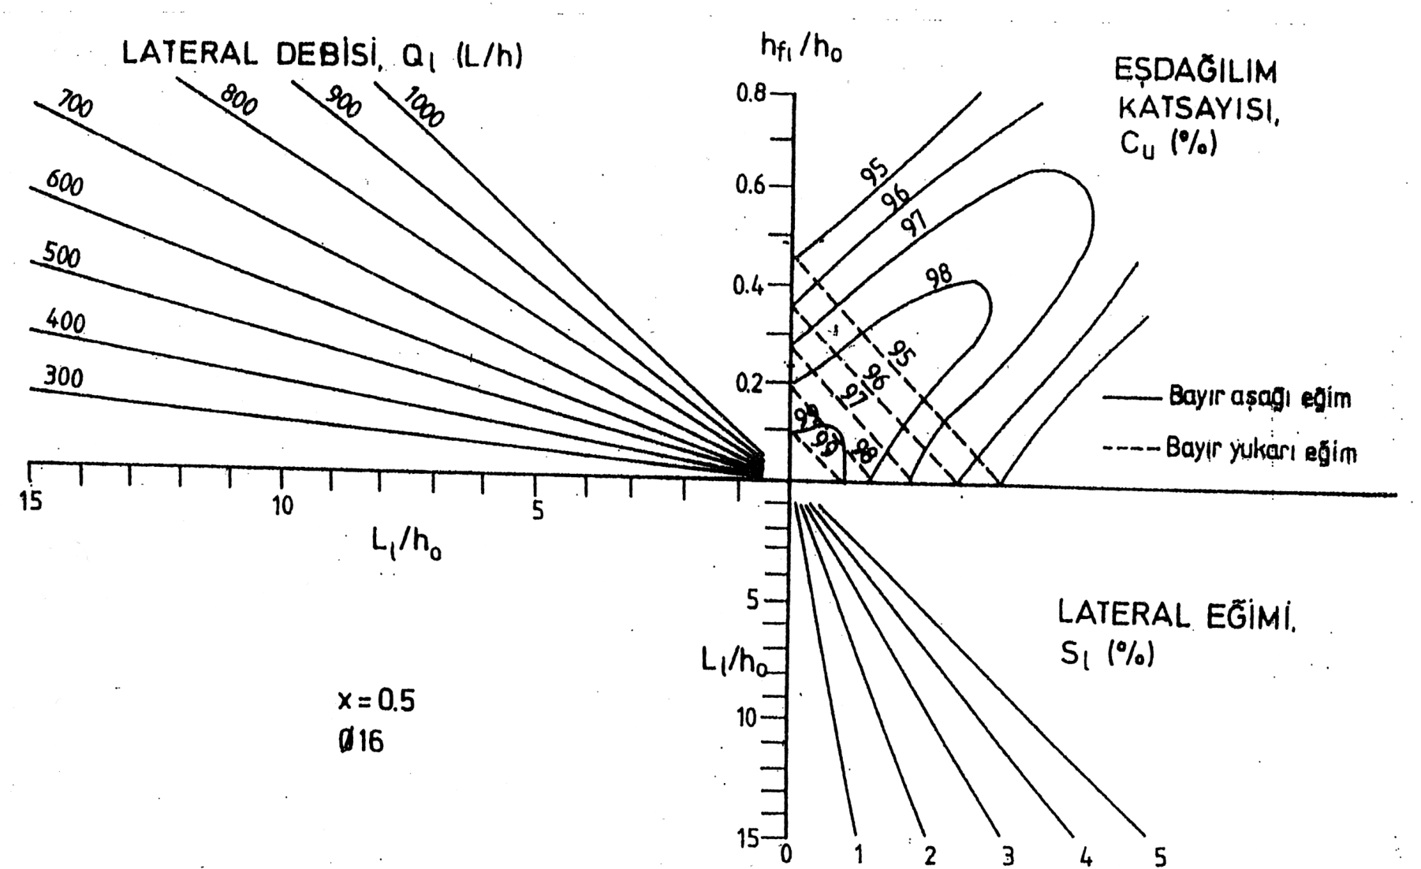
Şekil 4.16. 16 mm dış çaplı 4 atm işletme basınçlı PE damla sulama lateral boru hatları için eşdağılım katsayısı grafiği (x=0.5)

Slide 25
Tasarım
5. AŞAMA : Lateral Boru Çapı
g) Lateral boyunca oluşan yük kayıpları, h_{fl}
h_{fl} = 0.05 * h_{o} = 0.05 *10 = 0.5 m
h) Lateral boyunca eğimden kaynaklanan yükseklik farkı, h_{gl}
h_{gl} =0 (Lateraller eğimsiz)

Slide 26
Tasarım
5. AŞAMA : Lateral Boru Çapı
i) E_{o} ve L_{o} boyutsuz parametreleri
S_{l} = % 0 E_{o} = 0.738, L_{o} = 0.370
Çizelge 4.4 Lateral ve manifold boru hatları için E_{o} ve L_{o} boyutsuz parametreleri
Lateral ya da manifold eğimi, S (%) | Boyutsuz yük kaybı oranı, E_{o} | Boyutsuz uzunluk oranı, L_{o}
0.00 (eğimsiz) 0.25 (bayır aşağı eğim) 0.50 “ “ “ 1.00 “ “ “ 2.50 “ “ “ 5.00 “ “ “ 0.25 (bayır yukarı eğim) 0.50 “ “ “ 1.00 “ “ “ 2.50 “ “ “ 5.00 “ “ “ | 0.738 0.724 0.705 0.675 0.636 0.510 0.748 0.760 0.780 0.807 0.843 | 0.370 0.358 0.346 0.328 0.288 0.230 0.380 0.396 0.414 0.436 0.468
j) Lateral giriş basıncı, H_{l}

Slide 27
Tasarım
6. AŞAMA : Manifold Boru Çapı
a) Manifold uzunluğu, L_{m}
L_{m} = 65 m
b)Manifold üzerindeki lateral sayısı, n_{l}
adet
Manifoldlar laterallere 2 yönde hizmet veriyor
Her ağaç sırasında 2 adet lateral bulunmaktadır.

Slide 28
Tasarım
6. AŞAMA : Manifold Boru Çapı
c) Manifold debisi, Q_{m}
Q_{m} = n_{l} * Q_{l} /3600 = 52* 216/3600 = 3.1 L/s > 2L/s uygun değildir.
Bu durumda 24 -15 = 9 saatte pınar debisi olan 2 L/s’ in depolanması amacıyla bir su deposu yapılmalıdır.
Depo hacmi : V = 2 * 9* 3600 = 64800 L= 64.8 m³ ∼ 65 m³ olacaktır.
Depoyu 15 saatte boşaltacak debi
Bu koşulda 15 saat için elde edilen debi : Q = 2+1.2 = 3.2 L/s > 3.1 L/s olduğundan uygundur.

Slide 29
Tasarım
6. AŞAMA : Manifold Boru Çapı
d) Manifold eğimi, S_{m}
S_{m}= %3.2bayır aşağı
e) L_{m}/ho boyutsuz parametresi

Slide 30
Tasarım
6. AŞAMA : Manifold Boru Çapı
f) Manifold boru çapı
Q_{m} = 3.1 L/s
L_{m}/H_{l} = 6.3
S_{m} = % 3.2
Şekil 4.24 φ 63 Cu = % 98 > 97.5 olduğundan uygun
Manifold boru çapı φ 63 dış çaplı 6 atm işletme basıncına dayanıklı sert PVC borulardan oluşturulacaktır.

Slide 31
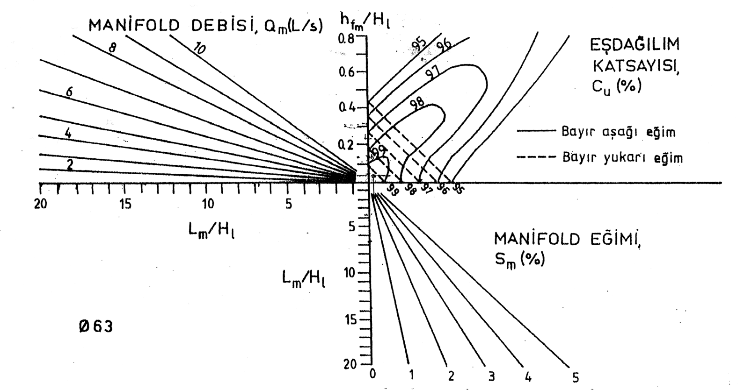
Şekil 4.24. 63 mm dış çaplı 6 atm işletme basınçlı sert PVC manifold boru hatları için eşdağılım katsayısı grafiği

Slide 32
Tasarım
6. AŞAMA : Manifold Boru Çapı
g) Manifold boyunca oluşan yük kayıpları, h_{fm}
h_{fm} = 0.06 *H _{l} = 0.06 *10.37 =0.62 m
h) Manifold boyunca eğimden kaynaklanan yükseklik farkı, h_{gm}
h_{gm} = S_{m} *L_{m}= 0.032*65= 2.08 m (bayır aşağı)

Slide 33
Tasarım
6 AŞAMA : Manifold Boru Çapı
i) E_{o} ve L_{o} boyutsuz parametreleri
Çizelge 4.4 Lateral ve manifold boru hatları için E_{o} ve L_{o} boyutsuz parametreleri
Lateral ya da manifold eğimi, S (%) | Boyutsuz yük kaybı oranı, E_{o} | Boyutsuz uzunluk oranı, L_{o}
0.00 (eğimsiz) 0.25 (bayır aşağı eğim) 0.50 “ “ “ 1.00 “ “ “ 2.50 “ “ “ 5.00 “ “ “ 0.25 (bayır yukarı eğim) 0.50 “ “ “ 1.00 “ “ “ 2.50 “ “ “ 5.00 “ “ “ | 0.738 0.724 0.705 0.675 0.636 0.510 0.748 0.760 0.780 0.807 0.843 | 0.370 0.358 0.346 0.328 0.288 0.230 0.380 0.396 0.414 0.436 0.468
S_{m} = % 3.2 bayır aşağı için E_{o} = 0.601, L_{o} = 0.272

Slide 34
Tasarım
6. AŞAMA : Manifold Boru Çapı
j) Manifold giriş basıncı, H_{l}
m
k) Ana boru hattında istenen basınç
H_{a} = H_{m} + h_{y} = 10.18 + 1.00 = 11.18 m ∼ 11 m
Proje alanında yükseklik değişimleri çok fazla olmadığından basınç regülatörüne ihtiyaç bulunmamaktadır.
7. AŞAMA : Sistem Debisi
Q = Q_{m} = 3.1 L/s

Slide 35
Tasarım
Su Deposu
8. AŞAMA : Ana Boru Çapı
D
Kontrol birimi
99.00
P
195 m
3.1L/s
10 m
98.50
A
65 m
3.1L/s
96.30
96.30
B
C
Ana boru hattı 6 atm işletme basınçlı sert PVC borulardan oluşturulacaktır. Elektrik enerjisi olmadığından diesel motorlu santrifüj tipi pompa kullanılacaktır.

Slide 36
1. AŞAMA : Pompa yıllık çalışma süresi
Tasarım
8. AŞAMA : Ana Boru Çapı

Slide 37
2. AŞAMA : Pompa biriminin fBG-h başına toplam maliyeti
a) Manometrik yükseklik
H_{de} : hse + hy = 0 +1 =1 m
h_{g} : 99.00 – 96.30 =3. 70 m (Bayır aşağı)
h_{f} = 1.5 m/ 100 m (tahmini)
h_{f} = 1.5 m*205 / 100 m = 3.08 m (DC hattı kritik hat)
h_{fkb} = 5.0 m
H_{a} = 11.00 m
m ≈ 17m

Slide 38
b) Pompa biriminin fren gücü
c) Pompa birimi tesis masrafı
TM = 300 TL
d) fBG başına düşen tesis masrafı
e) Servis ömrü
n= 14 yıl

Slide 39
f) Faiz oranı
i= % 10
g) Amortisman faktörü
h) fBG –yıl başına sabit masraflar
SM_{fBG} = AF * TM_{fBG} = 0.13575 * 300= 40.73 TL/fBG-yıl
i) fBG –h başına sabit masraflar

Slide 40
j) fBG –h başına enerji masrafları
EM_{fBG} -h= 0.27 P= 0.27 * 2.40 = 0.65 TL/fBG-h
P = 2.40 TL/L
k) fBG –h başına bakım masrafları
BM_{fBG} -h= 0.40 * EM_{fBG} –h = 0.40 * 0.65 = 0.26 TL/fBG-h
l) fBG –h başına toplam maliyet
M_{fBG} -h= SM_{fBG} –h + EM_{fBG} –h + BM_{fBG} –h
M_{fBG} -h= 0.02+ 1.65 + 0 .26= 0.93 TL/fBG-h

Slide 41
M_{fBG} _{-yıl}= M_{fBG} _{–h} * T
M_{fBG} _{-yıl}= 0.93 * 1794 = 1668.42 TL/_{fBG} _{-yıl}
3. AŞAMA : Pompa biriminin fBG-yıl başına toplam maliyeti
4. AŞAMA : Pompa biriminin hidrolik güç –yıl (hBG-yıl) başına toplam maliyeti
5. AŞAMA : Birim manometrik yükseklik maliyeti

Slide 42
6. AŞAMA : Ana boru hattı birim uzunluk maliyeti
Seçenek boru çapları
*** Ana boru hattında ortalama akış hızı V= 0.5 – 2.0 m/s arasında olması istenir.
*** Ana boru hattı çapı manifold boru hattı çapından düşük olamaz.
* Ana boru hattı 6 atm işletme basınçlı PVC100 sert plastik borulardan oluşturulacaktır.
Q =3.1 L/s 63 ve 75 mm çaplı borular seçilecektir.

Slide 43
6. AŞAMA : Ana boru hattı birim uzunluk maliyeti
b) Seçenek boru çaplarında birim uzunluk maliyeti
Boru dış çapı (mm) | Maliyet (TL/m) | Faiz oranı , f (%) | Servis ömrü (yıl) | Amortisman faktörü , AF | Yıllık maliyet (TL/m-yıl)
63 | 3.0 | 10 | 35 | 0.10369 | 0.31
75 | 4.2 | 10 | 35 | 0.10369 | 0.44

Slide 44
7. AŞAMA : Doğrusal Programlama Modeline Esas Veriler
Boru bölümleri | Uzunluk (m) | Debi (L/h) | Seçenek boru çapı (m) | Birim uzunluk maliyeti (TL/m-yıl) | Yük kayıpları, m/m | Seçenek boru çapı uzunlukları, (m)
P-A | 10 | 3.1 | 63 75 | 0.31 0.44 | 0.023 0.010 | x₁ X₂
A-B | 65 | 3.1 | 63 75 | 0.31 0.44 | 0.023 0.010 | x₃ X₄
A-C | 195 | 3.1 | 63 75 | 0.31 0.44 | 0.023 0.010 | x₅ x₆
X₇=131.52 (pompanın birim manometrik yükseklik maliyeti 131.52TL/m-yıl)

Slide 45
8. AŞAMA : Doğrusal Programlama Modeli
Amaç Fonksiyonu
MİN 0.31 x₁ +0.44 x₂ + 0.31 x₃ + 0.44 x₄+ 0.31 x₅ + 0.44 x₆ + 131.52 x₇
Kısıtlar
Uzunluk Kısıtları
P-A (1) x₁ + x₂ = 10 m
A-B (2) x₃ + x₄ = 65 m
A-C (3) x₅ + x₆ = 195 m
b) Manometrik yükseklik kısıtı
h_{f} ve h_{fkb} (Yük kayıpları dikkate alınmaz)

Slide 46
8. AŞAMA : Doğrusal Programlama Modeli
b) Manometrik yükseklik kısıtı
h_{de}: 1 m
H_{g} : 99.00 – 96.3= 2.70 m
H_{a} : 11 m
4) Hm ≥ 9.30 m
x₇ ≥ 9.30 m
c) Yük kayıpları kısıtları
Yük kayıpları kısıtı her boru bölümü için ayrı ayrı yazılır.

Slide 47
8. AŞAMA : Doğrusal Programlama Modeli
c) Yük kayıpları kısıtları
P-A boru bölümü
h_{de}: 1 m
h_{g} : 99.00 – 98.50= 0.50 m (bayır aşağı)
H_{a} : 11 m
h_{fkb} : 5.0 m (tahmini alınır)

Slide 48
8. AŞAMA : Doğrusal Programlama Modeli
c) Yük kayıpları kısıtları
P-A boru bölümü
5 ) x₇ - 0.023 x₁ -0.010x₂≥ 16.50
A-B boru bölümü
h_{de}: 1 m
h_{g} : 98.50 – 96.30= 2.20 m (bayır aşağı)
H_{a} : 11 m
h_{fkb} : 5.0 m (tahmini alınır)

Slide 49
8. AŞAMA : Doğrusal Programlama Modeli
c) Yük kayıpları kısıtları
A – B boru bölümü
6 ) x₇ - 0.023 x₃ -0.010x₄≥ 14.80 m
A-C boru bölümü
7) x₇ - 0.023 x₅ -0.010x₆≥ 14.80 m
d) Winqsb Çözümü
P-B hattı 63 mm PVC
A-C hattı 75 mm PVC borularından oluşacaktır.
X₇ = 16.75 m
Maliyet = 2312,00 TL

Slide 50
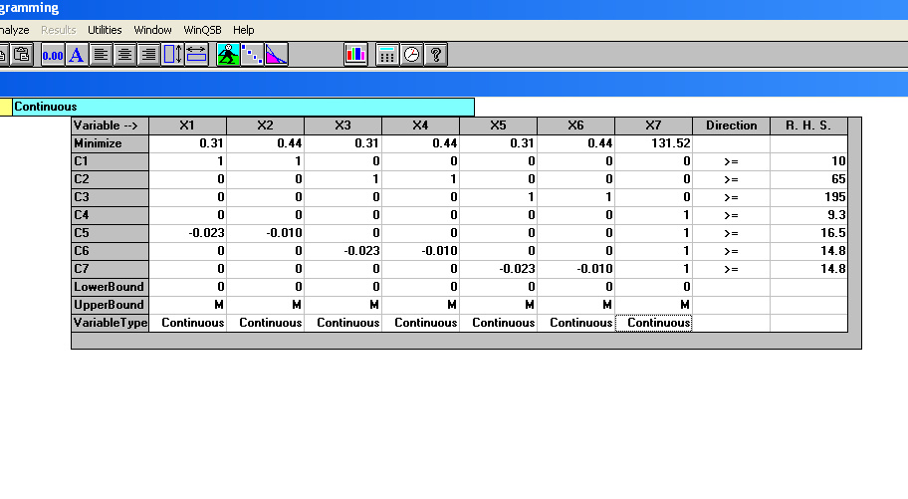

Slide 51
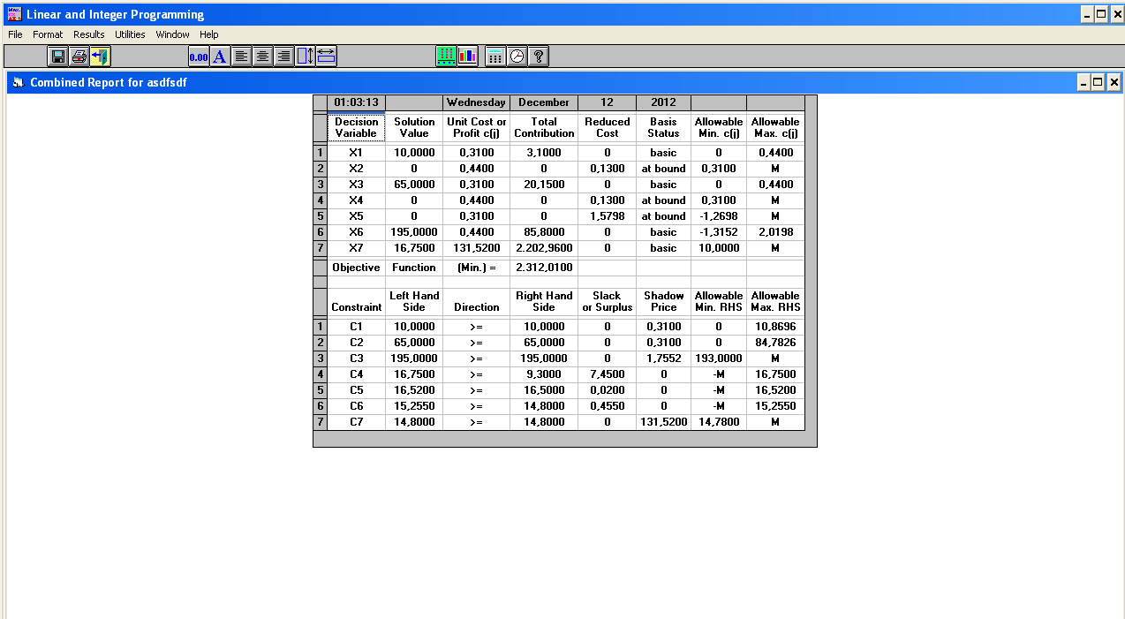

Slide 52
9. AŞAMA : Kontrol Birimi Seçimi
a) Kontrol birimi unsurları
Su depodan kuyudan alındığı için su içerisinde kum olmayacağında hidrosiklona ihtiyaç bulunmamaktadır.
Proje alanında eğim farklılığı olmadığından basınç regülatörüne ihtiyaç bulunmamaktadır.
Kontrol birimi sırasıyla kum-çakıl filtre tankı ,gübre tankı ve elek filtreden oluşacaktır.
b) Gübre tankı hacmi
V = Gübre tankı hacmi, L
A = Alan, da
F = Her sulamada verilecek gübre miktarı kg/da
C = 0.5 kg/L
∼ 60 L

Slide 53
9. AŞAMA : Kontrol Birimi Seçimi
c) Elek filtre numarası
160 mesh lik filtre kullanılır.
d) Kontrol birimi unsurlarının özellikleri ve yük kayıpları
Kontrol birimi | Özellik | Yük kayıbı, m
Kum-çakıl filtre tankı | Giriş - çıkış çapı 2’’, tank çapı 20’’, en az 3.1 L/s debili , 1 adet | 1.10
Gübre tankı | 60 L | -
Elek filtre | Giriş ve çıkış çapı 2’’, tank çapı 6’’, en az 3.1 L/s debili , 160 mesh 1 adet | 0.45
Bağlantı elemanları | 2’’ galvaniz veya φ 63 sert PE malzeme | 1.00
 | TOPLAM | 2.55
h_{fkb} ∼3.00 m

Slide 54
10. AŞAMA : Pompa Seçimi
Hesaplamalarda h_{fkb} = 5.00 olarak alınmıştır. Ancak seçim sonucunda 3.00 m olarak belirlenmiştir. Bu yüzden doğrusal programlama ile hesaplanan manometrik yükseklikten 2 m çıkarılır ve H_{m} = 16.75 – 2.00 = 14.75 m
Sonuçta H_{m} = 15 m ve Q = 3.1 L/s debi özelliklerine sahip diesel motorlu santrifüj tipi pompa alınır.

